Slide 1


Slide 2
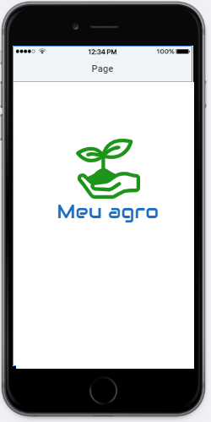

Slide 3
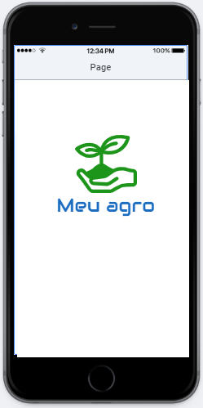
O aplicativo possibilita a coleta e a análise de informações, através das suas funções, ajudando o agricultor a reduzir desperdícios e aumentando a produtividade.

Slide 4

Estrutura do Aplicativo
O usuário escolhe qual o tipo de semente deseja plantar na sua propriedade e o aplicativo faz um estudo de viabilidade

Slide 5
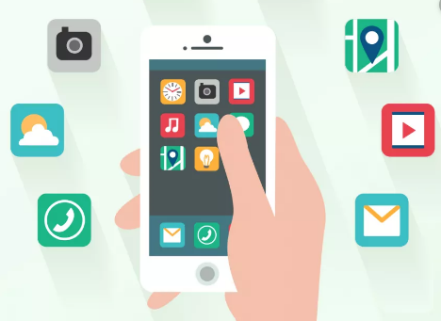
Funcionalidades do Aplicativo
Calcula o tempo que a semente / cultivo escolhida pelo usuário leva desde o plantio até a colheita;
Clima ideal para o Plantio;
Mostra as variedades das sementes escolhidas pelo usuário ;
O app mostra as principais pragas e como combatê-las de acordo com a semente escolhida;
O app envia notícias sobre assunto do plantio escolhido.

Slide 6
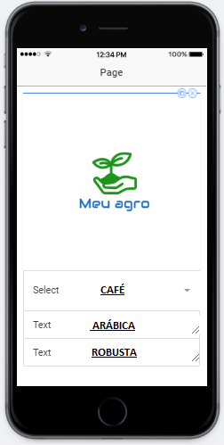
TELA DE SELEÇÃO DA SEMENTE

Slide 7
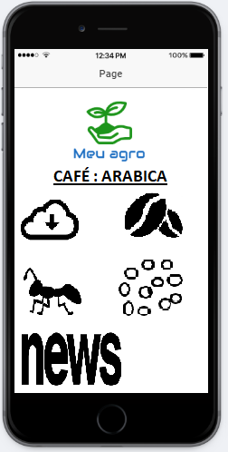





FUNÇÕES DOS ÍCONES
CLIMA IDEAL
DO PLANTIO A COLHEITA
VARIEDADES DA SEMENTE
PRAGAS E COMBATE
NOTICIAS ATUALIZADAS

Slide 8
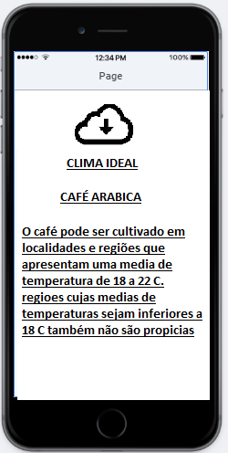
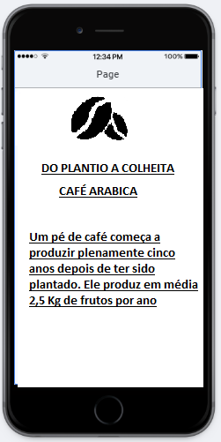
ALGUMAS FUNÇÕES

Slide 9
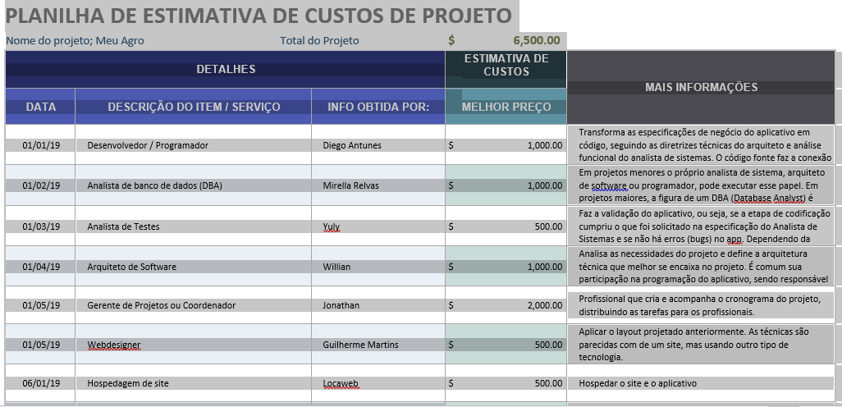

Slide 10

Planejamento Estratégico
Marketing :
Utilização do Marketing Digital, utilizando as redes sociais para divulgação do produto.

Slide 11

Planejamento Estratégico
Análise das Concorrentes: Pesquisar e monitorar os concorrentes é uma forte maneira de manter seu próprio negócio atualizado. É com essa tarefa que você consegue, inclusive, descobrir qual o posicionamento do seu negócio no mercado e o porquê de uns venderem mais que outros.

Slide 12
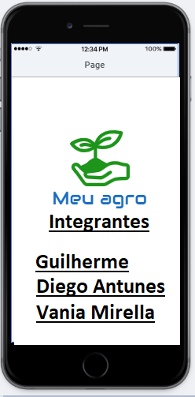
Obrigado

